Slide 1



Томский областной институт повышения квалификации и переподготовки работников образования
Результаты организации и проведения регионального этапа Всероссийского конкурса
«Учитель года России» 2025 года
Информационно-аналитический семинар
Диденко Вера Валентиновна
заведующий центром развития кадрового потенциала образовательных систем ТОИПКРО
Notes:
Шрифт заголовка TomskObl2104
Шрифт подзаголовка: Century Gothic

Slide 2
О Конкурсе
Распоряжение Департамента образования Томской области от 19.03.2025 № 440 «Об организации и проведении третьего этапа Всероссийского конкурса «Учитель года России» в Томской области в 2025 году»
ЭТАПЫ ПРОВЕДЕНИЯ КОНКУРСА
Сроки проведения Конкурса в 2025 году:
24.03.2025–31.03.2025 – прием заявок (включая конкурсные материалы заочного (дистанционного) этапа);
01.04.2025–02.04.2025 – техническая экспертиза заявок;
03.04.2025–08.04.2025 – заочный (дистанционный) этап;
24.04.2025–30.04.2025 – очный этап.
Заочный этап (дистанционный)
- конкурсное испытание «Видеоэссе»
- конкурсное испытание «Методическая мастерская»
Очный этап
Первый тур (25 участников):
- конкурсное испытание «Педагогическое интервью»
- конкурсное испытание «Урок»
- конкурсное испытание «Мастер-класс»
Второй тур (5 участников):
- конкурсное испытание «Блицтурнир»
- конкурсное испытание «Брифинг»

Slide 3
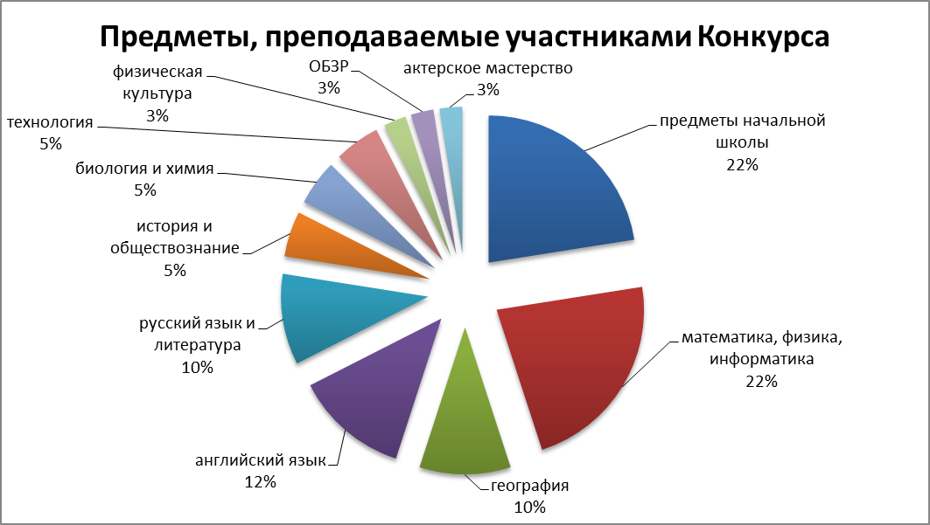
Статистика Конкурса
40 претендентов из 12 муниципалитетов

Slide 4
Рекомендации по подготовке конкурсных документов
Четко соблюдать правила оформления документов (согласно Порядку).
Обязательно проверять соответствие наименования образовательной организации уставу, а должность – записи в трудовой книжке во всех документах!
Видеоэссе участника размещается на официальном сайте ОО, на официальном сайте муниципального органа управления образованием.
В электронном виде документы не нужно архивировать.
Внимательно проверять качество сканирования документов. Документы должны быть в формате .pdf, названные по фамилии конкурсанта и типу документа. Например, Васильев_заявление
Отправлять документы только в указанном формате и на указанный в Порядке электронный адрес

Slide 5
КОНКУРСНОЕ ИСПЫТАНИЕ «ВИДЕОЭССЕ»
Цель: демонстрация наиболее значимых аспектов своей профессиональной деятельности и педагогической индивидуальности в контексте особенностей муниципалитета, региона и образовательной организации, в которой он работает, в формате видеоролика.
Распределение муниципалитетов по количеству баллов, полученных за конкурсное испытание «Видеоэссе»
Высокий балл (25 и более баллов) | Средний балл (от 24 до 15 баллов) | Низкий балл (14 и менее баллов)
10 участников | 27 участников | 3 участника
г. Томск, ЗАТО Северск, Молчановский район | Александровский район, Асиновский район, Верхнекетский район, Зырянский район, Каргасокский район, Колпашевский район, Парабельский район, ЗАТО Северск, г. о. Стрежевой, г. Томск, Чаинский район | г. о. Стрежевой, Зырянский район, г. Томск
Максимальная оценка за конкурсное испытание –
30 баллов

Slide 6
КОНКУРСНОЕ ИСПЫТАНИЕ «ВИДЕОЭССЕ»
Комментарии экспертов:
- отсутствие обозначенных ценностных ориентиров образовательной организации во взаимосвязи с актуальными направлениями развития системы образования муниципалитета, региона, РФ;
- слабо раскрыта личная педагогическая позиция (не прослеживаются приоритеты профессиональной деятельности, не демонстрируется связь деятельности с коллективами своей ОО, обучающимися, родителями, социумом);
- формальное отношение к прохождению испытания (отсутствие какой-либо творческой составляющей в представлении себя, как участника Конкурса);
- низкое качество видеоролика (некачественное изображение, плохой звук).

Slide 7
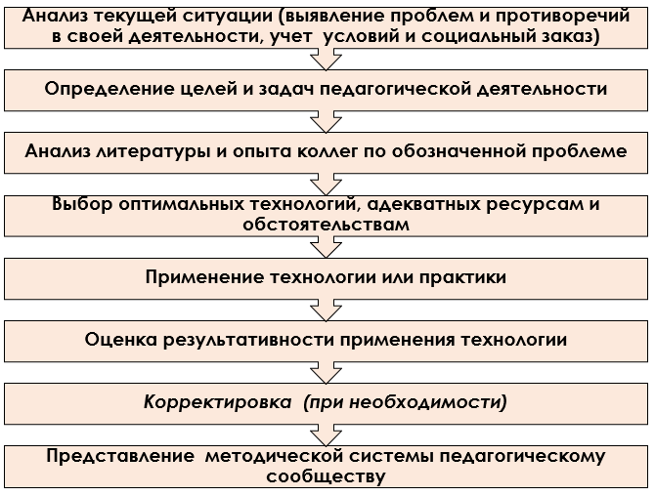
КОНКУРСНОЕ ИСПЫТАНИЕ «МЕТОДИЧЕСКАЯ МАСТЕРСКАЯ»
Цель: демонстрация методической компетентности и собственного опыта в вопросах обучения и воспитания.
Распределение муниципалитетов по количеству баллов, полученных за конкурсное испытание «Методическая мастерская»
Высокий балл (25 и более баллов) | Средний балл (от 24 до 15 баллов) | Низкий балл (14 и менее баллов)
6 участников | 26 участников | 8 участников
г. Томск, ЗАТО Северск, | Александровский район, Асиновский район, Верхнекетский район, Зырянский район, Каргасокский район, Колпашевский район, Парабельский район, ЗАТО Северск, г. о. Стрежевой, г. Томск, Чаинский район Молчановский район | г. о. Стрежевой, Зырянский район, г. Томск Колпашевский район, Чаинский район
Максимальная оценка за конкурсное испытание –
30 баллов

Slide 8
КОНКУРСНОЕ ИСПЫТАНИЕ «МЕТОДИЧЕСКАЯ МАСТЕРСКАЯ»
Комментарии экспертов:
- отсутствие примеров из собственного опыта работы (основная часть материалов представляла собой теоретические основы применения технологии или методики, без оценивания результатов применения представленных методических материалов);
- не продумано представление опыта для различных групп участников образовательных отношений;
- слабо проявлено понимание основ проектирования образовательного процесса и подходов к его оцениванию.

Slide 9
Первый тур очного этапа Конкурса
25 участников, набравших наибольшее количество баллов в общем рейтинге.
Минимальный проходной балл составил 38,8 баллов из 60 возможных.
В очный этап Конкурса вышли участники из 8 муниципалитетов:
Александровский район
Каргасокский район
Колпашевский район
Молчановский район
ЗАТО Северск
г. о. Стрежевой
г. Томск
Чаинский район

Slide 10
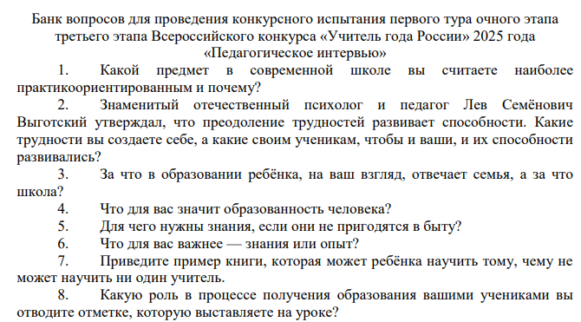
КОНКУРСНОЕ ИСПЫТАНИЕ «ПЕДАГОГИЧЕСКОЕ ИНТЕРВЬЮ»
Цель: демонстрация общего кругозора и профессиональной эрудиции.
Распределение муниципалитетов по количеству баллов, полученных за конкурсное испытание «Педагогическое интервью»
Высокий балл (30 и более баллов) | Средний балл (от 20 до 29 баллов) | Низкий балл (19 и менее баллов)
7 участников | 9 участников | 8 участников
г. Томск, ЗАТО Северск, Александровский район | Александровский район, Каргасокский район, ЗАТО Северск, г. Томск, Молчановский район | г. о. Стрежевой, г. Томск Колпашевский район, Чаинский район
Максимальная оценка за конкурсное испытание –
40 баллов

Slide 11
КОНКУРСНОЕ ИСПЫТАНИЕ «ПЕДАГОГИЧЕСКОЕ ИНТЕРВЬЮ»
Комментарии экспертов:
невнимательность, слушали вопрос не до конца, отвечая частично либо вообще уходили от сути заданного вопроса; не верно интерпретировали вопрос;
недостаток примеров из практической деятельности;
отсутствие отсылок на авторитетные источники и научные исследования;
случаи грамматически неправильных конструкций предложений, неоправданная многословность, затрудняющая восприятие ответов, а также ошибки в произношении терминов и понятий;
отсутствие чётких доказательств и обоснований высказываемых мнений

Slide 12
КОНКУРСНОЕ ИСПЫТАНИЕ «УРОК»
Цель: демонстрация конкурсантом профессиональных компетенций в области подготовки, проведения и анализа урока как основной формы организации учебно-воспитательного процесса и учебной деятельности обучающихся.
Распределение муниципалитетов по количеству баллов, полученных за конкурсное испытание «Урок»
Высокий балл (50 и более баллов) | Средний балл (от 30 до 49 баллов) | Низкий балл (29 и менее баллов)
6 участников | 11 участников | 7 участников
г. Томск, ЗАТО Северск, Колпашевский район | Александровский район, Каргасокский район, ЗАТО Северск, г. Томск, Молчановский район | г. о. Стрежевой, г. Томск Чаинский район
Максимальная оценка за конкурсное испытание –
60 баллов

Slide 13
КОНКУРСНОЕ ИСПЫТАНИЕ «ПЕДАГОГИЧЕСКОЕ ИНТЕРВЬЮ»
Комментарии экспертов:
Недостаточное владение методическими приемами (слабый контроль над классом, неумелое использование методов активного обучения, монотонность подачи материала);
Плохо продуманная структура урока (вводная часть перегружена, основная часть слабо связана с целями урока, заключительная часть зачастую была формальной и поверхностной);
Невысокий уровень мотивации учеников (не удалось создать условия для вовлечения школьников в активную познавательную деятельность, многие ученики оставались пассивными участниками урока);
невнимание к вопросам и репликам учеников, недостаток обратной связи с учащимися;
проводить качественный самоанализ проведенных уроков, выявляя сильные стороны и зоны роста.

Slide 14
КОНКУРСНОЕ ИСПЫТАНИЕ «МАСТЕР-КЛАСС»
Цель: демонстрация участником Конкурса профессионального мастерства в области презентации и трансляции педагогического опыта.
Распределение муниципалитетов по количеству баллов, полученных за конкурсное испытание «Мастер-класс»
Высокий балл (50 и более баллов) | Средний балл (от 30 до 49 баллов) | Низкий балл (29 и менее баллов)
6 участников | 11 участников | 7 участников
г. Томск, ЗАТО Северск, | Александровский район, ЗАТО Северск, г. Томск, Молчановский район Колпашевский район | г. о. Стрежевой, г. Томск, Каргасокский район, Чаинский район, Александровский район
Максимальная оценка за конкурсное испытание –
60 баллов

Slide 15
КОНКУРСНОЕ ИСПЫТАНИЕ «МАСТЕР-КЛАСС»
Комментарии экспертов:
Недостаточная глубина и обоснованность представляемого опыта (отсутствие научной основы и методологических подходов);
Отсутствие доказательства эффективности предложенных методов (результаты диагностики, мониторинг достижений учащихся);
Слабая вовлеченность аудитории (презентация в форме монолога, слабое взаимодействия с аудиторией);
Представленный опыт был описан абстрактно, без конкретики и наглядных примеров из реальной педагогической практики;
Выступления сопровождались неуверенностью, волнением, излишней жестикуляцией и сбивающейся речью;
Рассказ о собственном опыте, без акцента на практическом применении его другими педагогами;
Отсутствовали рекомендации по адаптации и внедрению предложенного опыта в другие школы и классы.

Slide 16
Второй тур очного этапа Конкурса
5 участников, набравших наибольшее количество баллов в общем рейтинге.

Slide 17
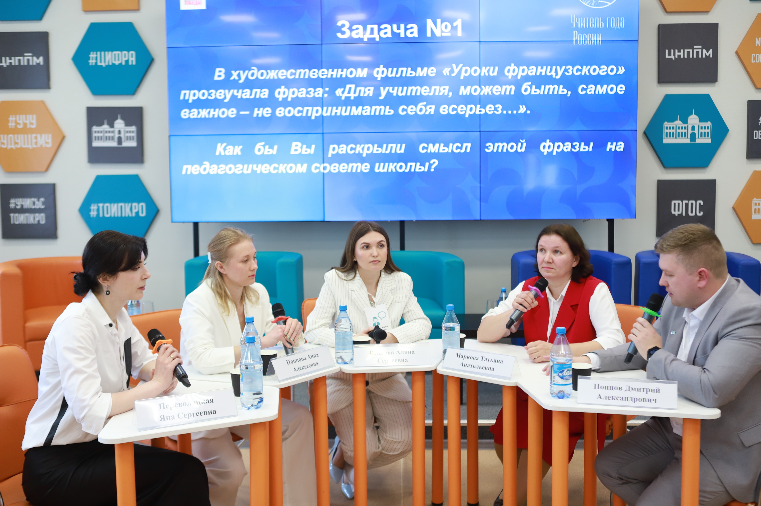
КОНКУРСНОЕ ИСПЫТАНИЕ «БЛИЦТУРНИР»
Цель: демонстрация участниками Конкурса способности оперативно находить в командном взаимодействии эффективное решение профессиональных задач в формате открытого обсуждения участниками конкурсного испытания ситуационных задач, связанных с их профессиональной деятельностью, с представлением решений.
Распределение муниципалитетов по количеству баллов, полученных за конкурсное испытание «Блицтурнир»
Высокий балл (40 и более баллов) | Средний балл (от 30 до 39 баллов)
3 участника | 2 участника
г. Томск, ЗАТО Северск | г. Томск
Максимальная оценка за конкурсное испытание –
60 баллов

Slide 18
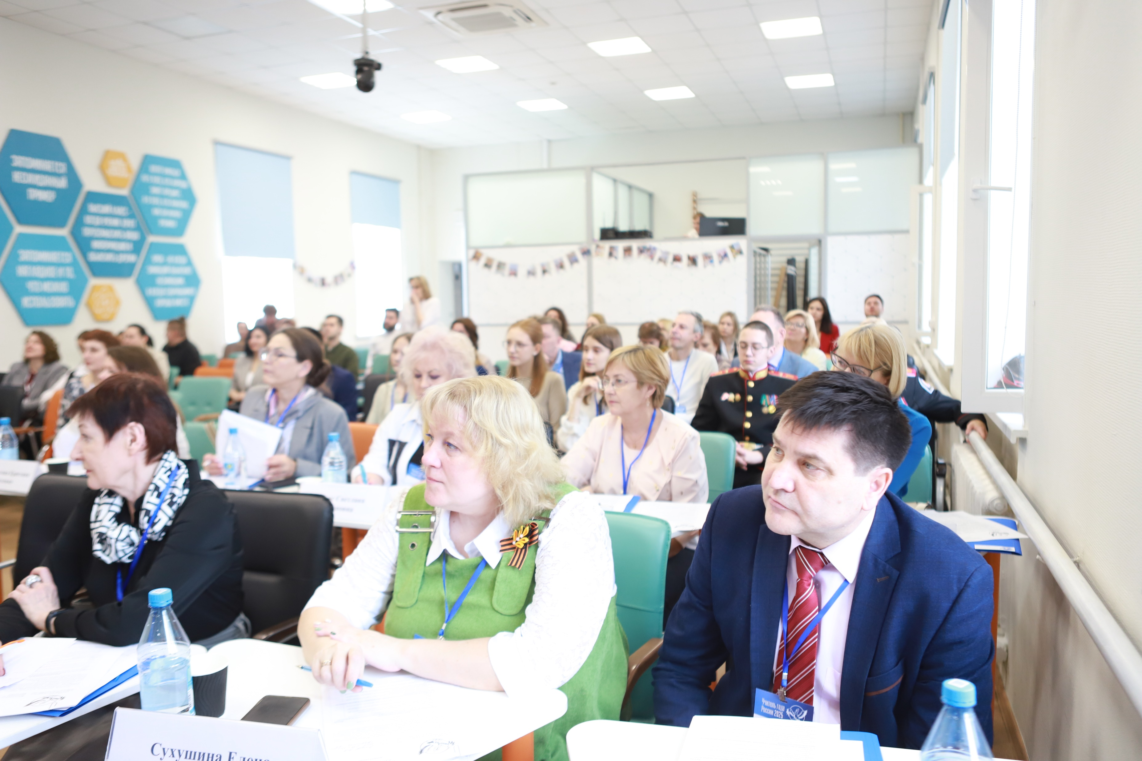
КОНКУРСНОЕ ИСПЫТАНИЕ «БРИФИНГ»
Цель: демонстрация способности к конструктивному диалогу, отвечая на вопросы представителей ученической, родительской, профессиональной общественности по актуальным темам: главные ценности профессии педагог, что-такое педагогическое мастерство и как его достичь, просвещение родителей, воспитывающая среда, семья и школа, взаимодействие образовательной организации с социальными партнерами.
Распределение муниципалитетов по количеству баллов, полученных за конкурсное испытание «Брифинг»
Высокий балл (30 и более баллов) | Средний балл (от 29 до 30 баллов)
2 участника | 3 участника
г. Томск, ЗАТО Северск | г. Томск
Максимальная оценка за конкурсное испытание – 40 баллов

Slide 19
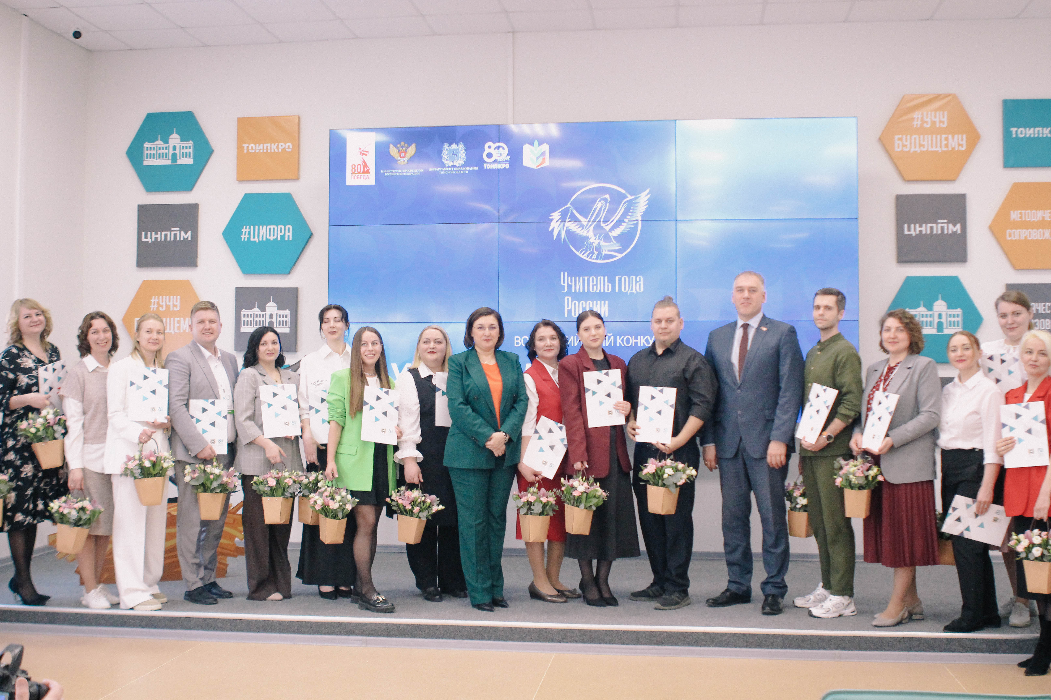
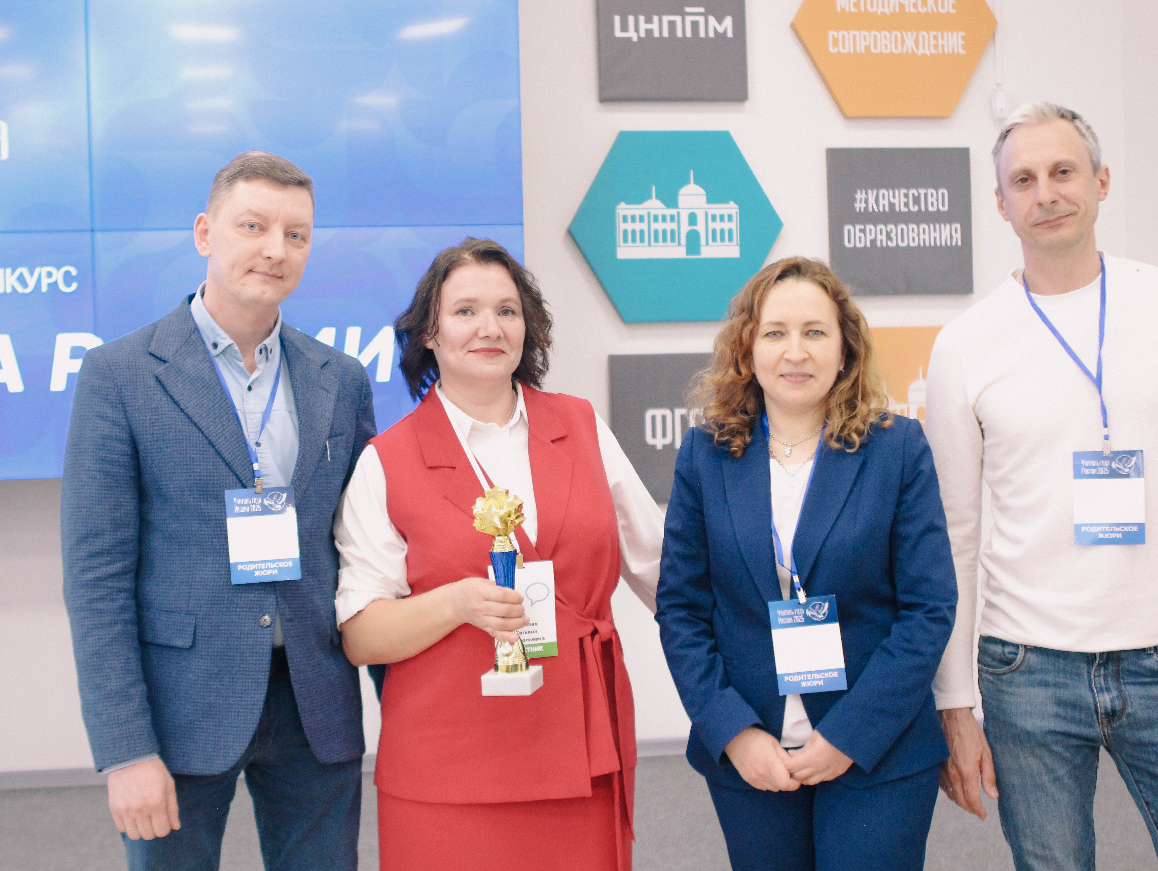
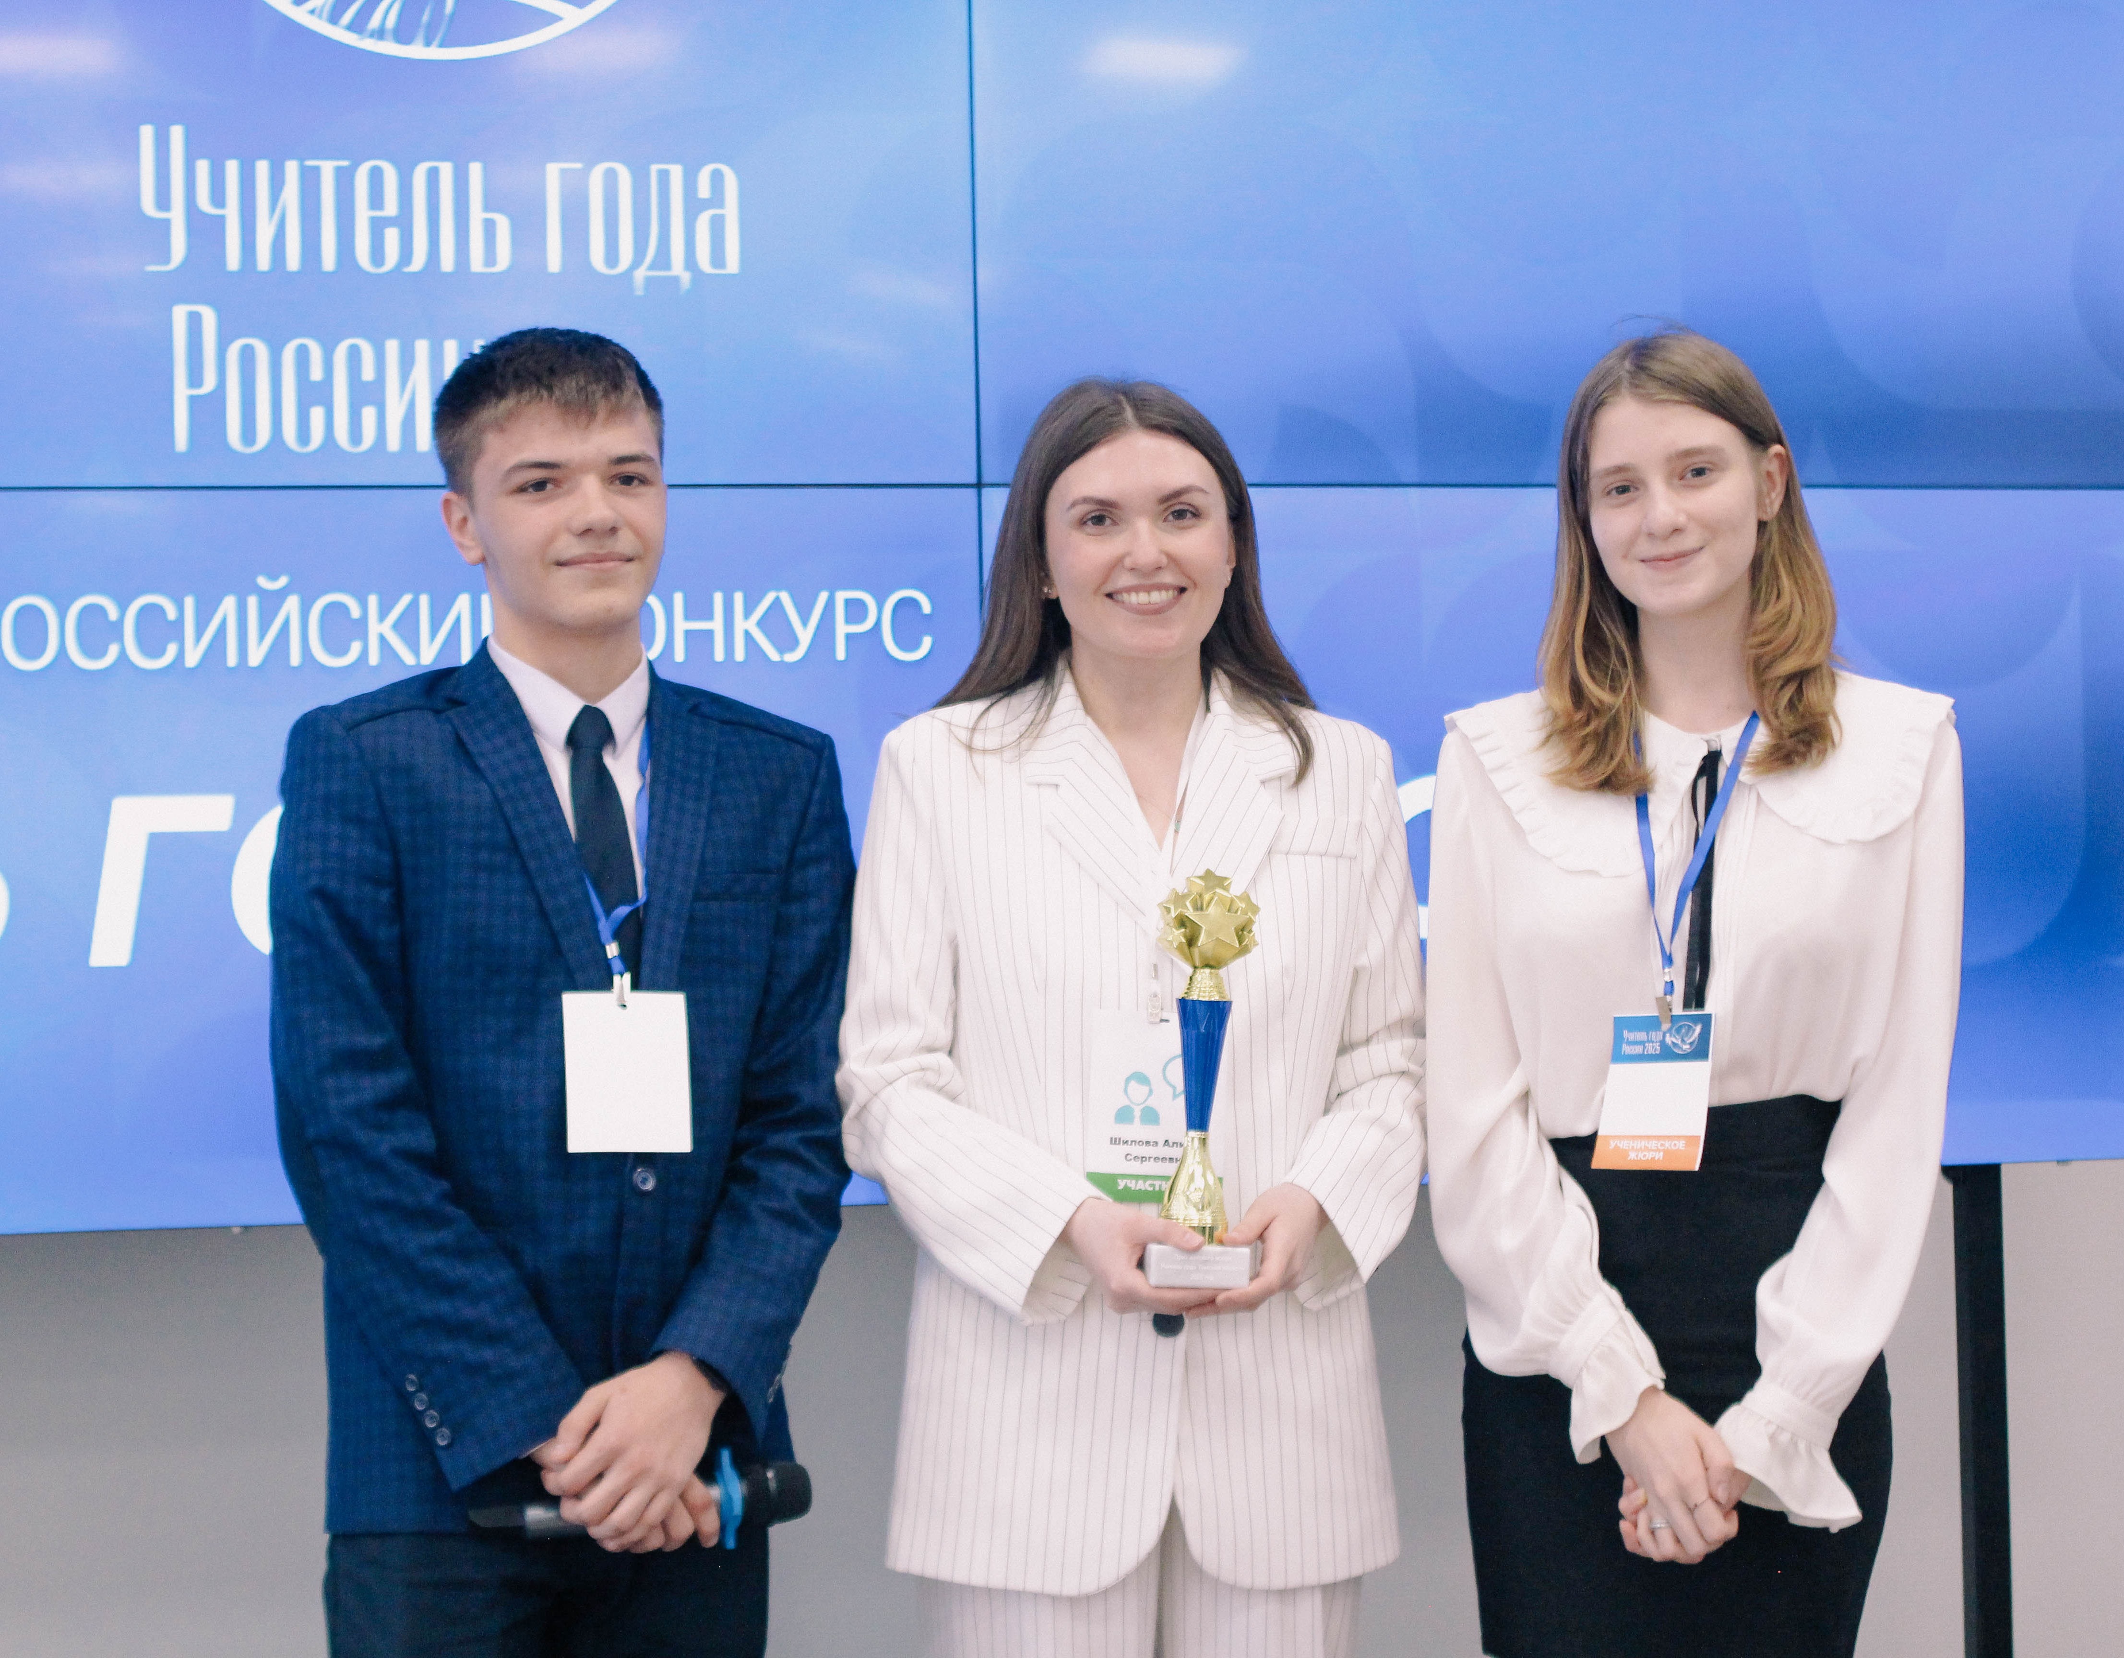
Итоги Конкурса в 2025 году
Место в рейтинге | ФИО, должность
1 | Попцов Дмитрий Александрович, учитель истории и обществознания муниципального автономного общеобразовательного учреждения гимназии № 55 им. Е.Г. Вёрсткиной г. Томска
2 | Шилова Алина Сергеевна, учитель русского языка и литературы муниципального автономного образовательного учреждения Школы «Эврика-развитие» г. Томска
3 | Попцова Анна Алексеевна, учитель иностранного языка Муниципального бюджетного общеобразовательного учреждения «Средняя общеобразовательная школа № 87»

Slide 20
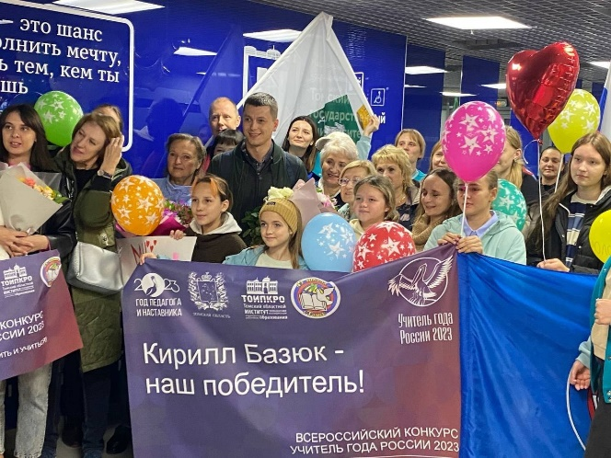
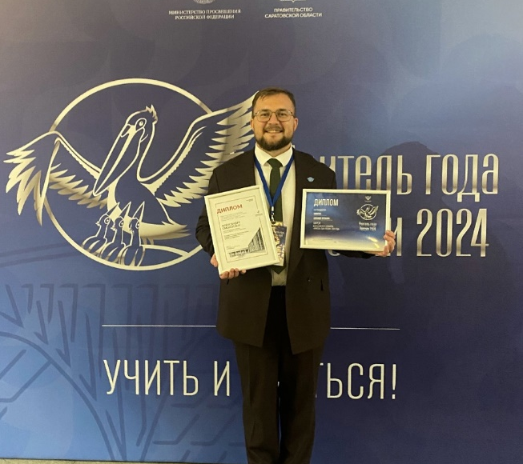
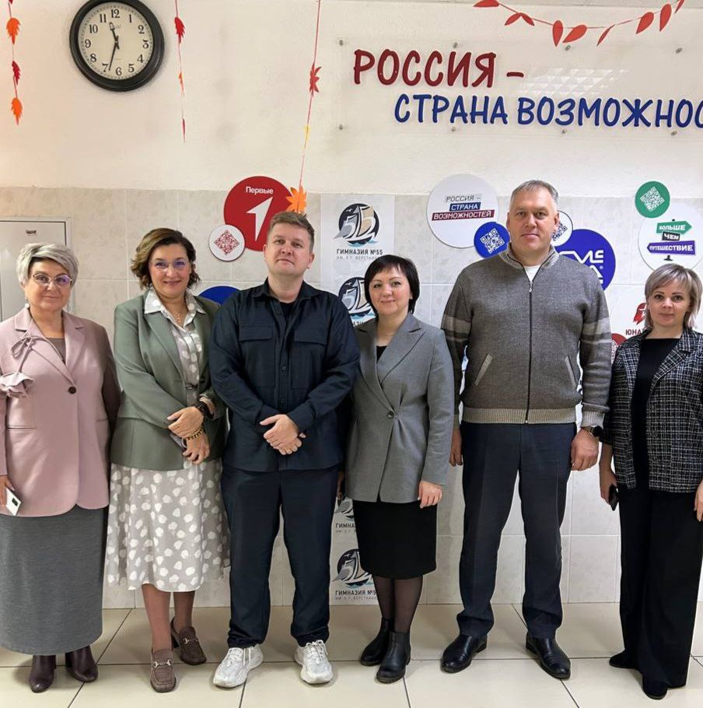
Итоги Конкурса в для Томской области
2023 год
Томская область в числе лауреатов
2024 год
Томская область в числе призеров
2025 год
Томская область в числе лауреатов

Slide 21
Общие рекомендации:
Внимательно читать критерии конкурса и компоновать материал в соответствии ними.
Ответьте себе на вопросы: что я хочу сказать коллегам-педагогам? Что мне удалось открыть/придумать/переработать/оригинального применить?
Четко, корректно формулировать мысли (меньше общих фраз).
Соблюдайте баланс теории и представлении опыта своей работы. Акцентировать внимание на свой путь в воплощении теории (не превращать задание в отчет о своей работе или в лекцию по педагогике).
Уделяйте внимание мелочам (оформление, шрифт, цвет, изображения).
Репетируйте публичные выступления.
Оцените конечный вариант конкурсных материалов на соответствие критериям.
Заручиться поддержкой коллег/создать команду.
Воспринимать любой результат конкурса.

Slide 22
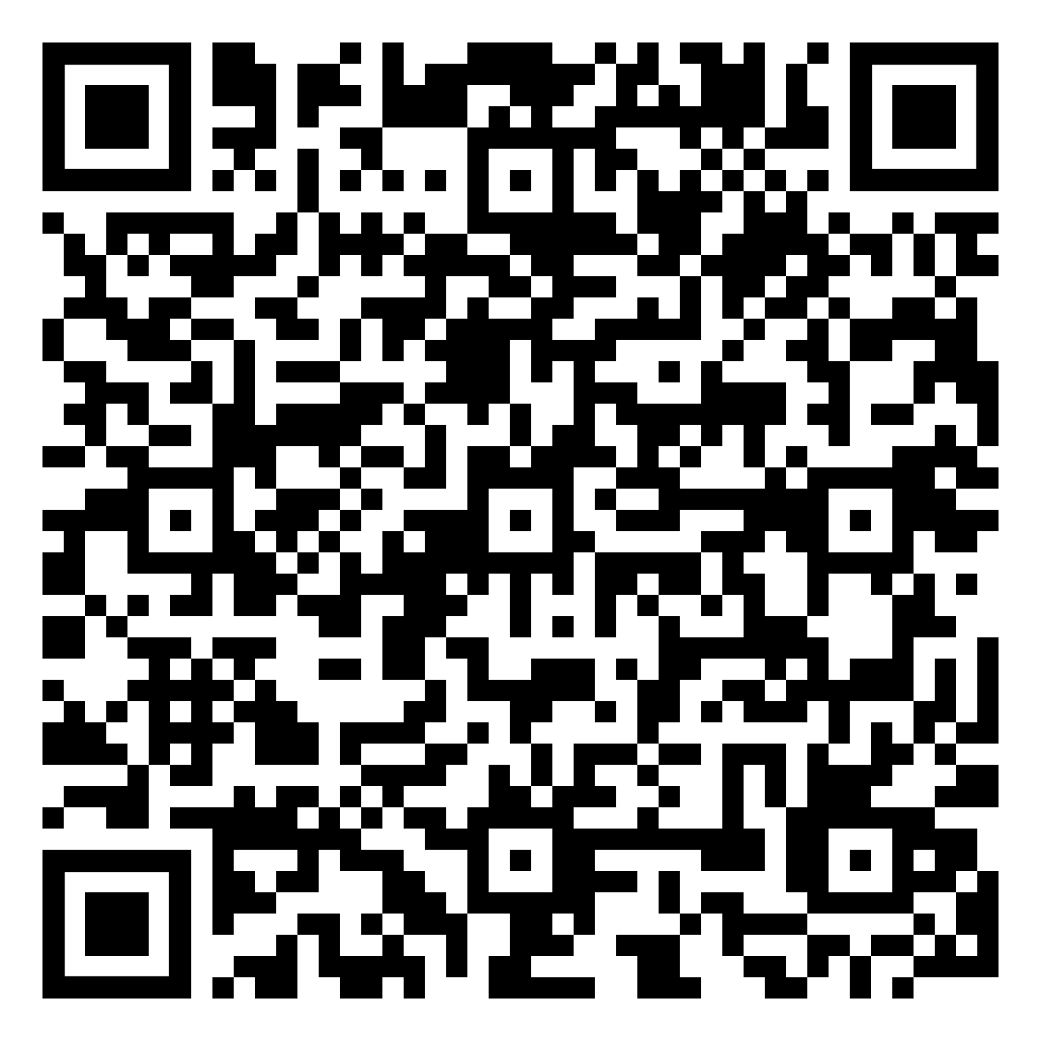
Приглашаем к участию!

Slide 23
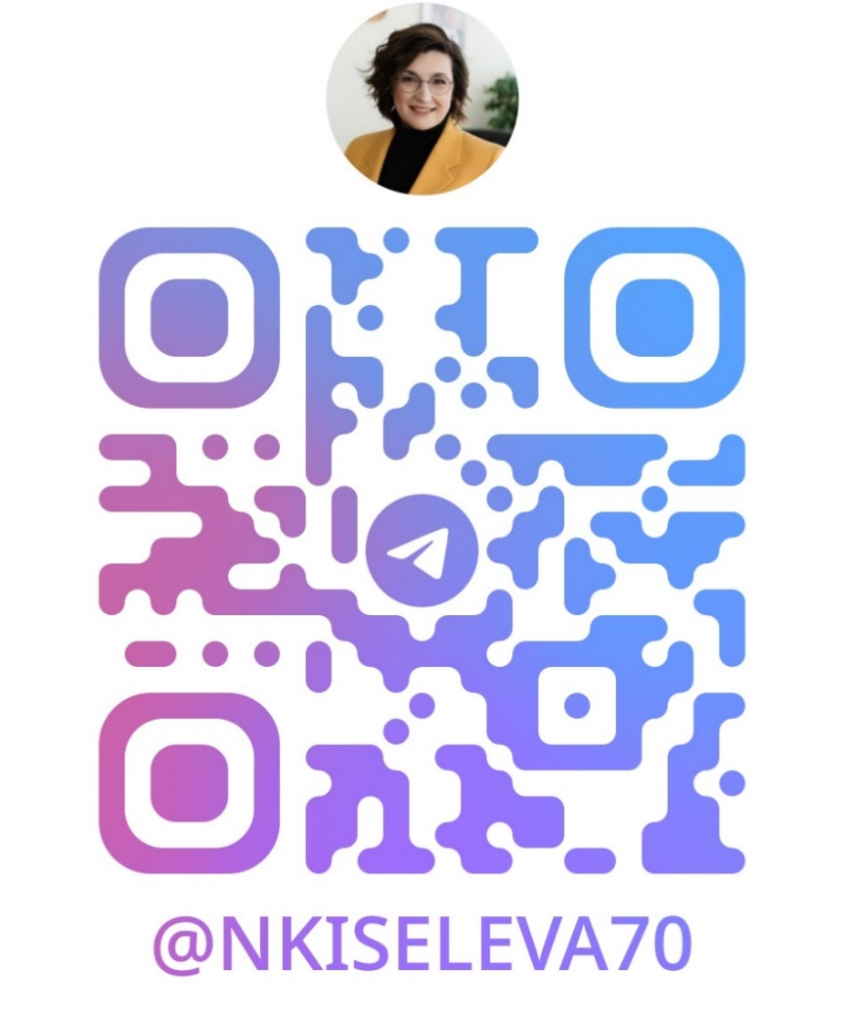
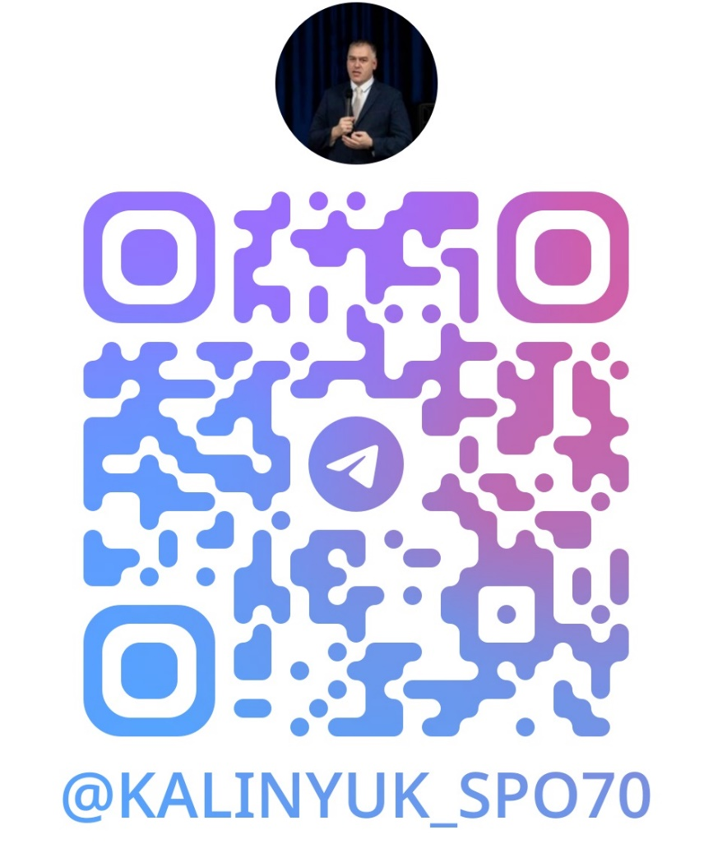

БУДЕМ НА СВЯЗИ!
Диденко Вера Валентиновна,
заведующий центром развития кадрового потенциала образовательных систем
ТОИПКРО
Е-mail: v.v.didenko@bk.ru , kem@toipkro.ru
Аккаунт Сферума: ID: 791327209
Телефон: 90-20-43

